Slide 1
Дневник памяти – мемуары прадеда, семейная реликвия.
Управление образования Администрации Ленинского района
Муниципальное бюджетное общеобразовательное учреждение
Вторая Новосибирская Гимназия
Работу выполнила ученица 9 А класса Яковлева Марина Олеговна

Slide 2
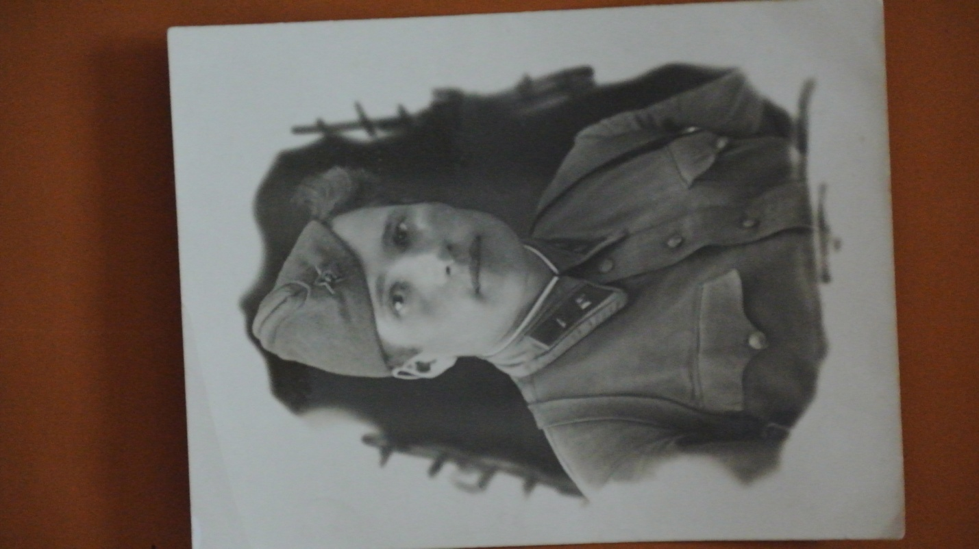
Прадедушка Яковлев Иосиф Николаевич
фото довоенных лет - 1939год

Slide 3
1937год - первый год семейной жизни
Прадедушка Иосиф Николаевич с женой Анной Ивановной

Slide 4
Цель: Изучить мемуары моего прадеда, а в параллели вести хронику тех событий, имевших место быть. На примере его биографии, прошедшего войну, показать мужество, героизм, любовь к Родине, стойкость советского солдата – защитника Отечества.
В процессе работы над этой темой решались следующие задачи:
1) Изучить и систематизировать документальные источники об истории моей семьи.
2) Определить роль моей семьи в истории Великой Отечественной войны.
3) Привлечь внимание моих сверстников к изучению истории Родины.

Slide 5
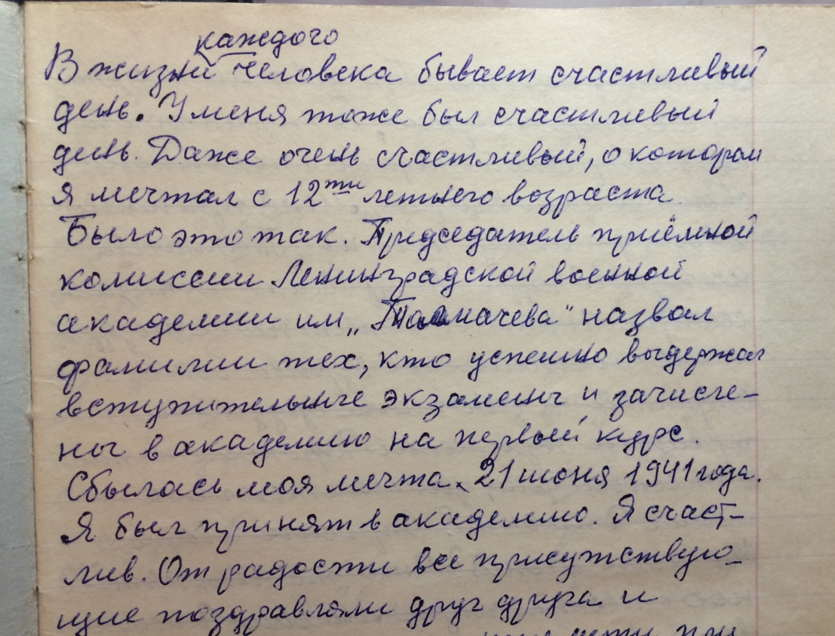
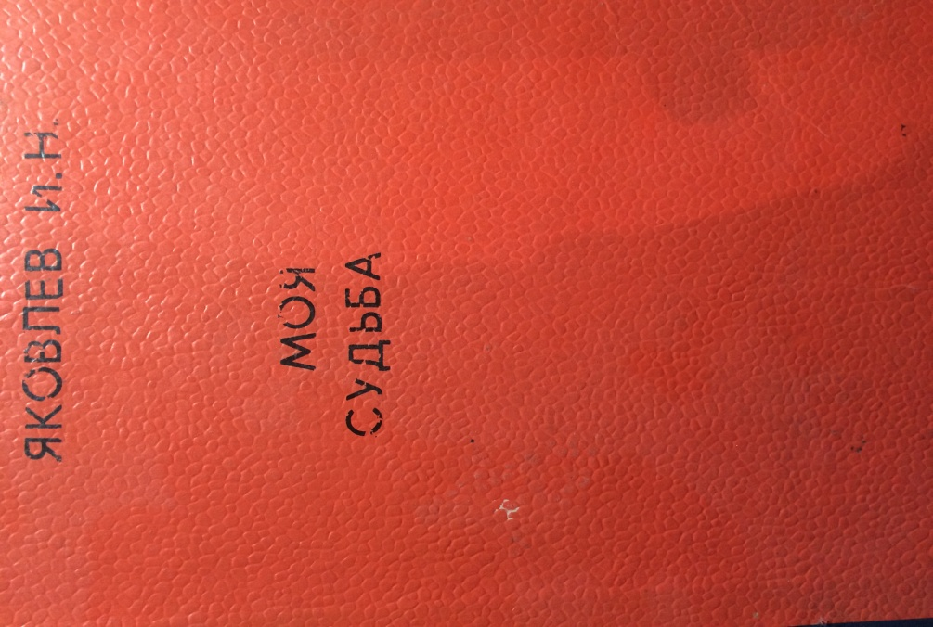
Начало мемуаров…

Slide 6
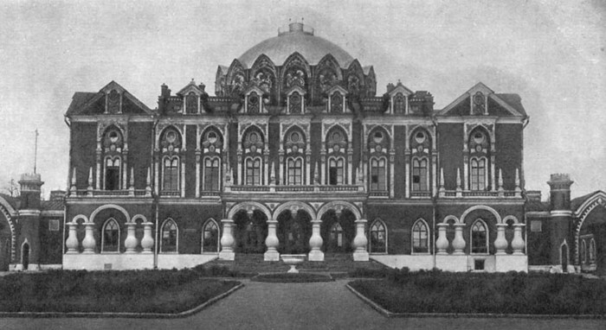
Историческая справка
Военно-политическая академия
имени Н. Г. Толмачёва

Slide 7
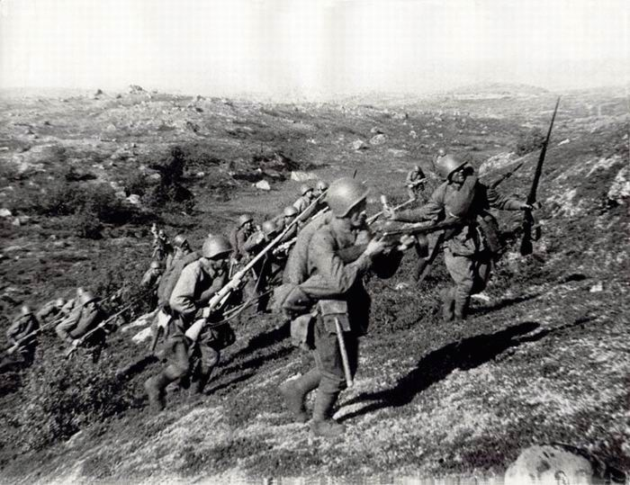
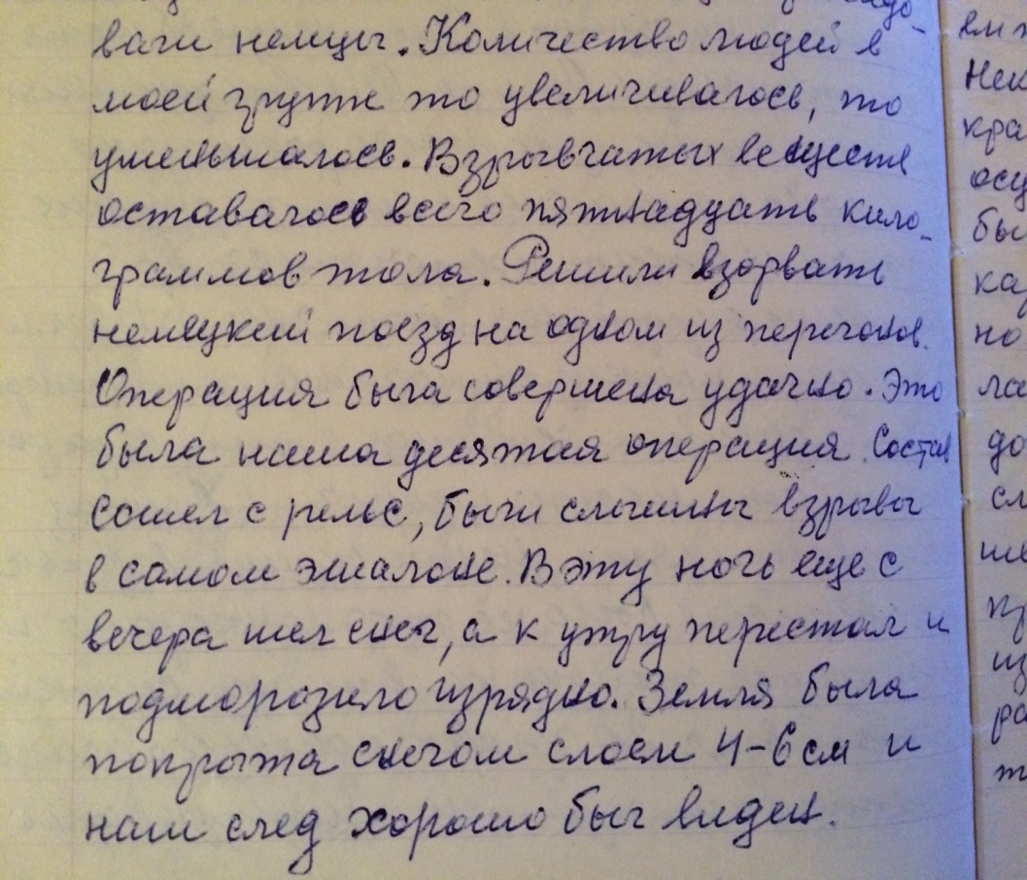
Отрывок из мемуаров…
«……Взрывчатых веществ оставалось всего 15 кг тола. Решили взорвать немецкий поезд на одном из перегонов.
Операция была проведена успешно. Это была наша десятая операция……»

Slide 8
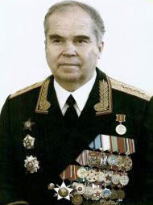
отрывок из книги «Сталин»
«…..Сталин уже в первые месяцы войны несколько раз интересовался масштабами потерь. Генштаб, Главное управление кадров (ГУК) докладывали, но, похоже, тогда никто ничего толком не знал….»
Автор книги Д.А. Волкогонов

Slide 9
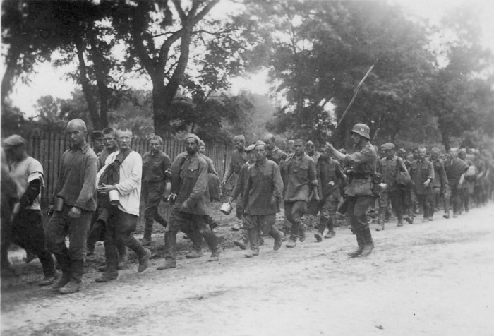
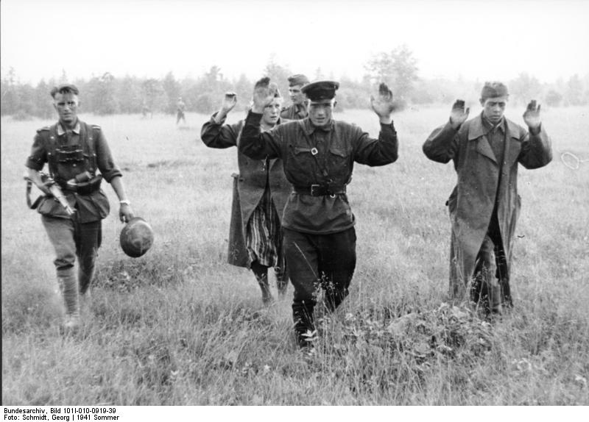
Что же такое плен?
Попасть в плен было страшнее смерти. Фактически ты оказывался для своих, оставшихся по ту сторону линии фронта солдат, предателем.
И не важно - что до плена ты уничтожил аэродром противника, убил роту врага. Ты не сдался, не сломался - тебя просто контузило, ты не успел пустить последний патрон в себя.

Slide 10
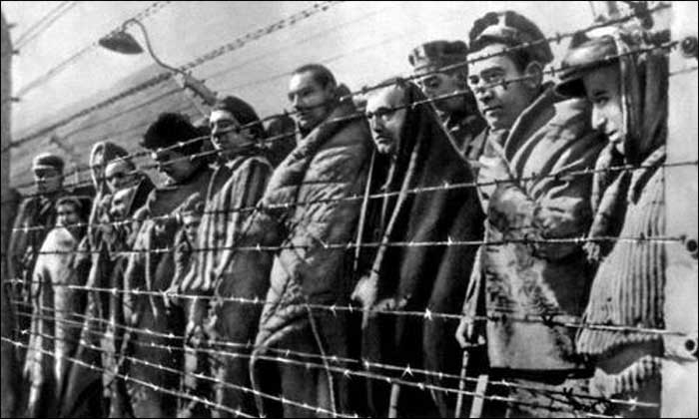
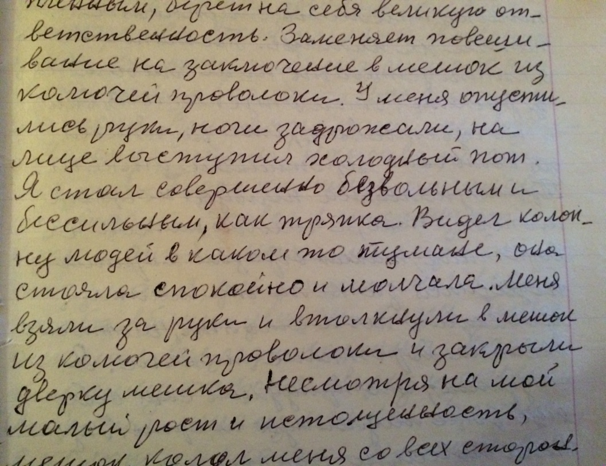
Приговор немецкого офицера - мешок из колючей проволоки
«…У меня опустились руки, ноги стали ватными - задрожали, на лице выступил холодный пот. Я стал совершенно безвольным и бессильным - как тряпка….»

Slide 11
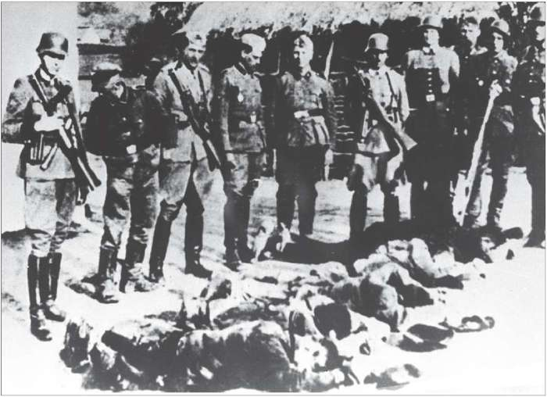
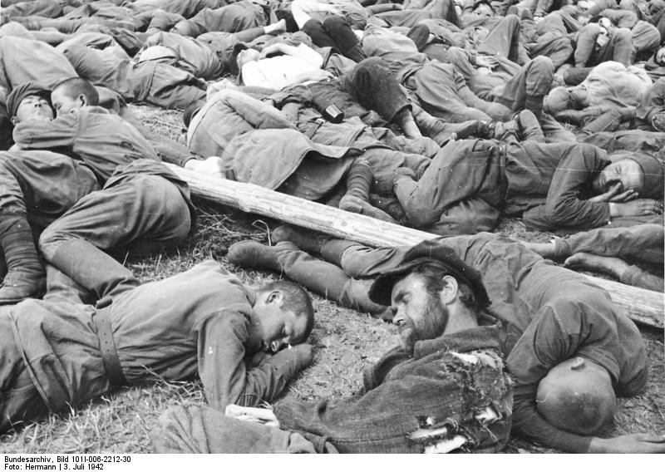
Историческая справка
Основной причиной жестокого отношения к советским военнопленным являлась нацистская теория о расовой неполноценности славян.

Slide 12
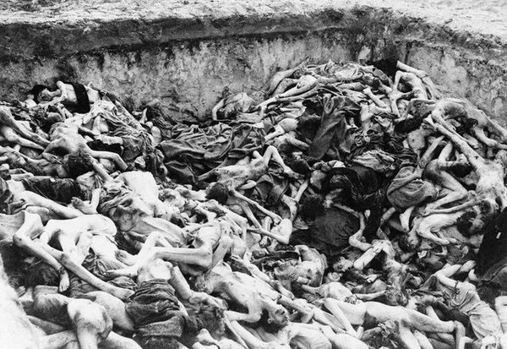
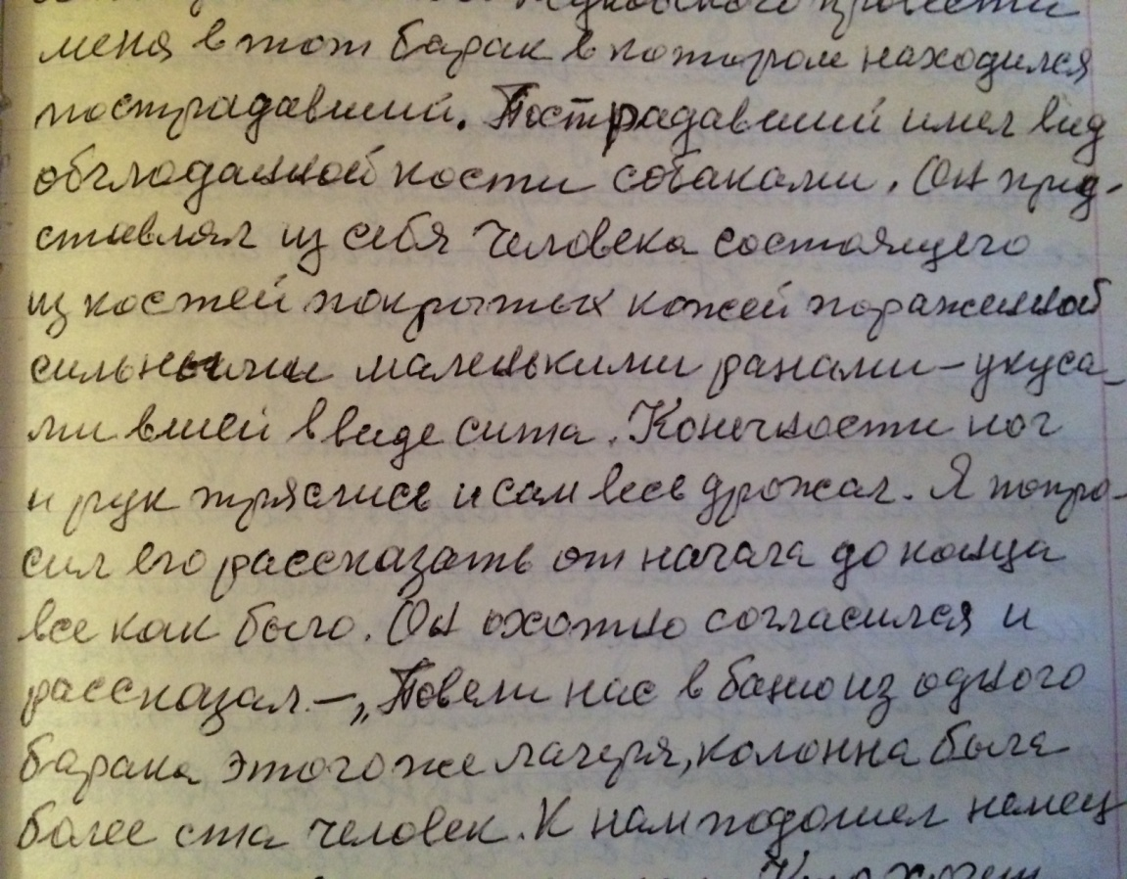
Казнь вшами
«….Пострадавший имел вид обглоданной кости собаками. Он представлял из себя человека - состоявшего из костей покрытых кожей, пораженной сильными маленькими ранами - укусами вшей в виде сита……»

Slide 13
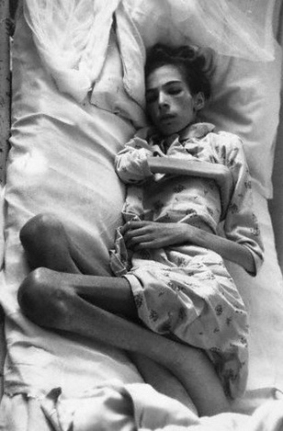
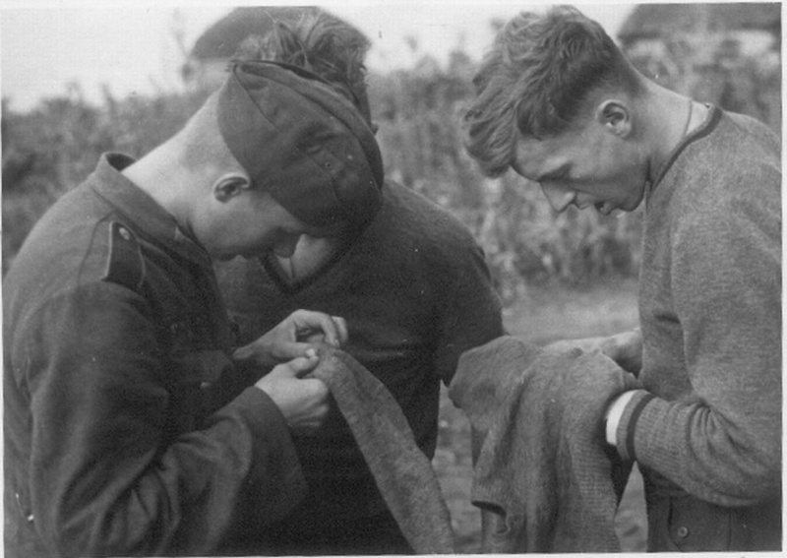
Историческая справка
Вошь, укусившая больного сыпным тифом, становится заразной и может распространять инфекцию, как это бывает во время эпидемий.

Slide 14
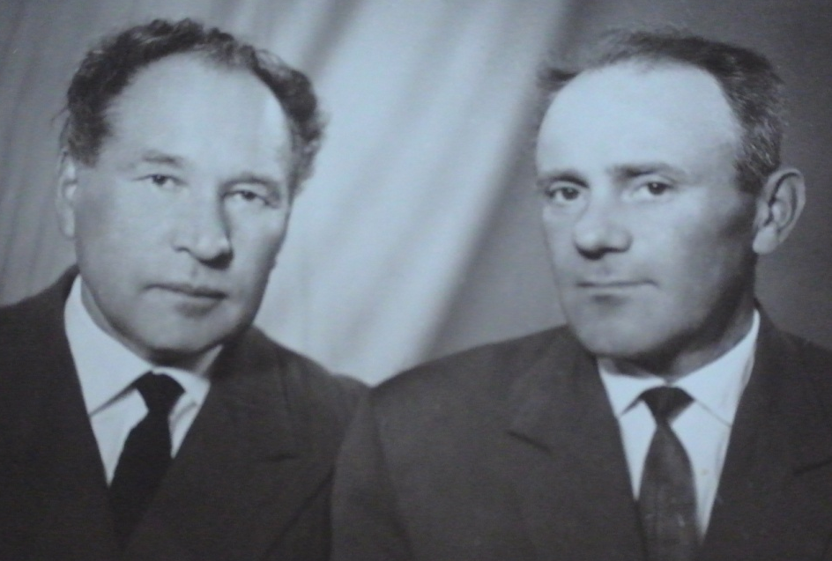
Встреча Иосифа Яковлева и Федора Михеенко,
с которым бежал из плена.
15 августа 1968год

Slide 15
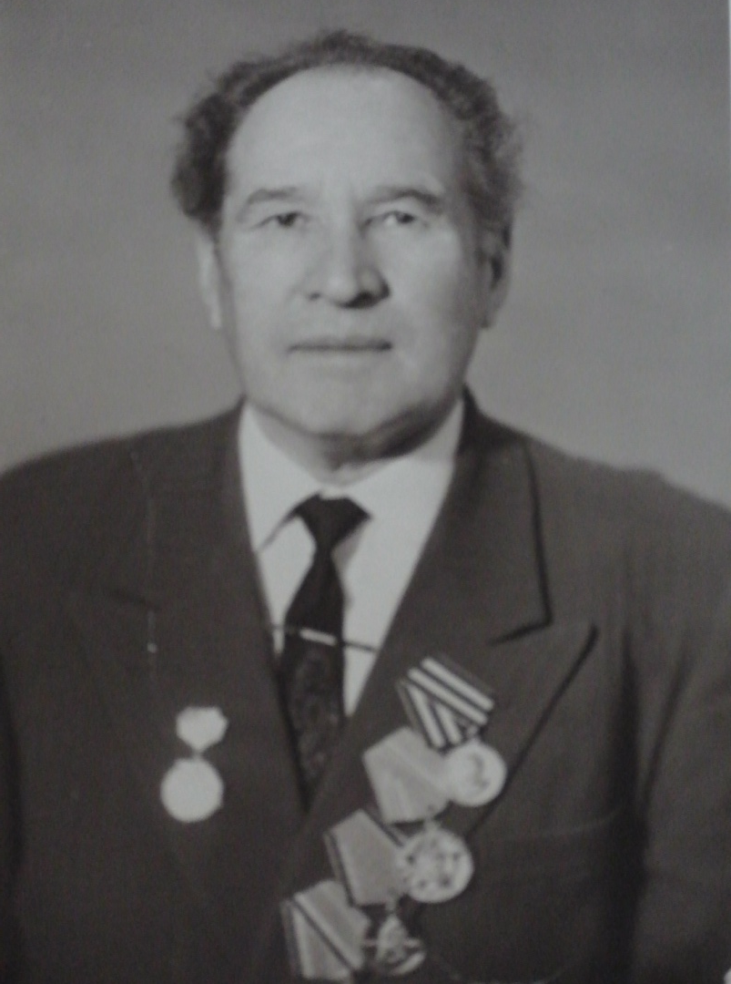
Яковлев Иосиф Николаевич
1913-1988гг

Slide 16
Заключение
1. При изучении документации о моей семье, а конкретно о моем прадеде Иосифе Николаевиче, я смогла прожить эту войну и почувствовать все то, что чувствовал каждый солдат.
2. Роль моей семьи во время Великой Отечественной Войне велика, как и велика роль каждой семьи. Мужчины из нашей семьи героически воевали на фронте, многие из них погибли. Уходит навсегда поколение фронтовиков. Единственное, что мы можем сделать для них – сохранить в душе их память и благодарность к ним.
3. Я надеюсь, что моя исследовательская работа, привлечёт внимание моих сверстников, и не только. Я считаю, что каждый должен знать о Великой Отечественной Войне и о их многочисленных участниках. В многих семьях остались письма с фронта и другие вещи напоминающие им о воне, но нам всё недосуг поговорить с дедушкой, посмотреть старые фотографии, почитать письма с фронта. Нужно спешить, расспросить обо всём этом своих близких, знакомых. Лет через 20 уже мы сами будем рассказывать своим детям об этом тяжёлом и страшном времени и о бессмертном подвиге советских солдат. Память будет жива!

Slide 17
Спасибо за внимание!

